Slide 1
第5章 存储体系

Slide 2
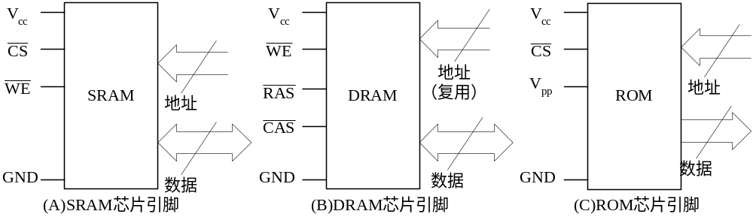
5.3主存储器与CPU的连接
5.3.1 背景知识——存储芯片简介
比较地址线，数据线，读写控制线的区别？
容量与地址线的关系？

Slide 3
5.3.2 存储器容量扩展
三种方法：
  1、位扩展：
  从字长方向扩展（横向）
  2、字扩展：
从字数方向扩展（纵向）
  3、字位扩展
  从字长和字数方向扩展

Slide 4
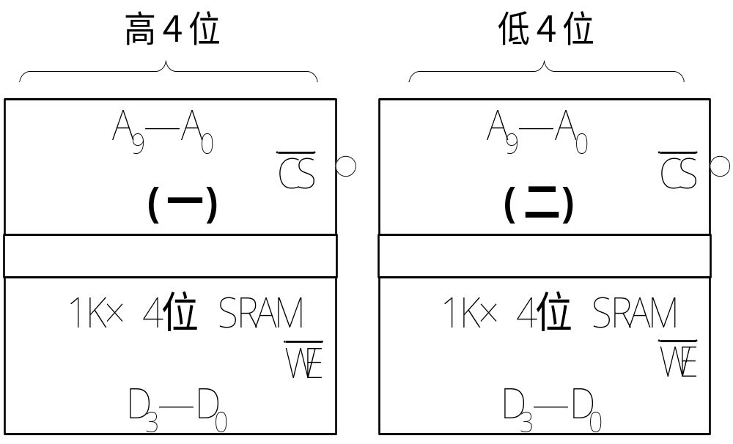
1、位扩展
扩展成8位的数据
要求：
用1K×4位的SRAM芯片 → 1K×8位的SRAM存储器
地址线需几位？
2¹⁰=1K
需10位用于
地址编码

Slide 5
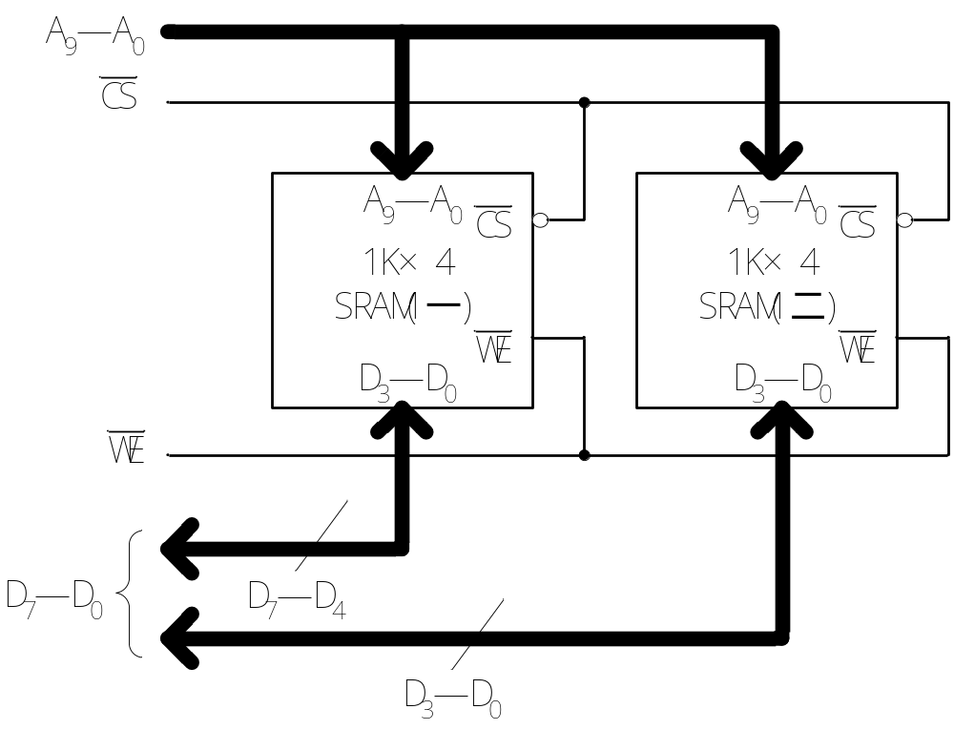
1、位扩展
容量= 2¹⁰× 8位
举例验证:
读地址为0 的存储单元的内容

Slide 6
1、位扩展
要点：
（1）芯片的地址线A、读写控制信号WE#、片选信号CS#分别连在一起；
（2）芯片的数据线D分别对应于所搭建的存储器的高若干位和低若干位。

Slide 7
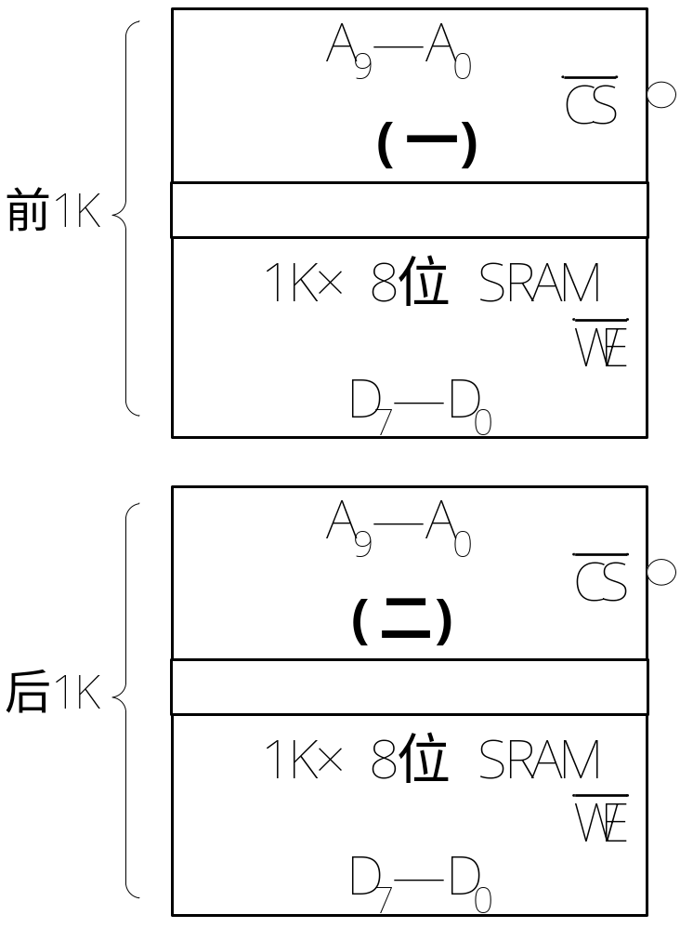
2、字扩展
要求：
用1K×８位的SRAM芯片 → 2K×8位的SRAM存储器

Slide 8
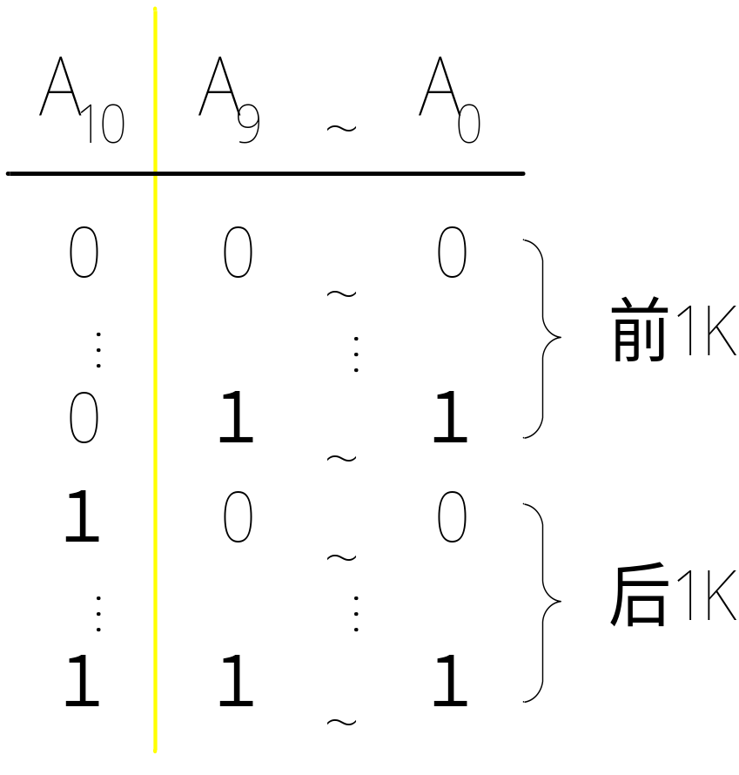
2、字扩展
分析地址
A₁₀用于选择芯片
A₉~A₀用于选择芯片内
的某一存储单元

Slide 9
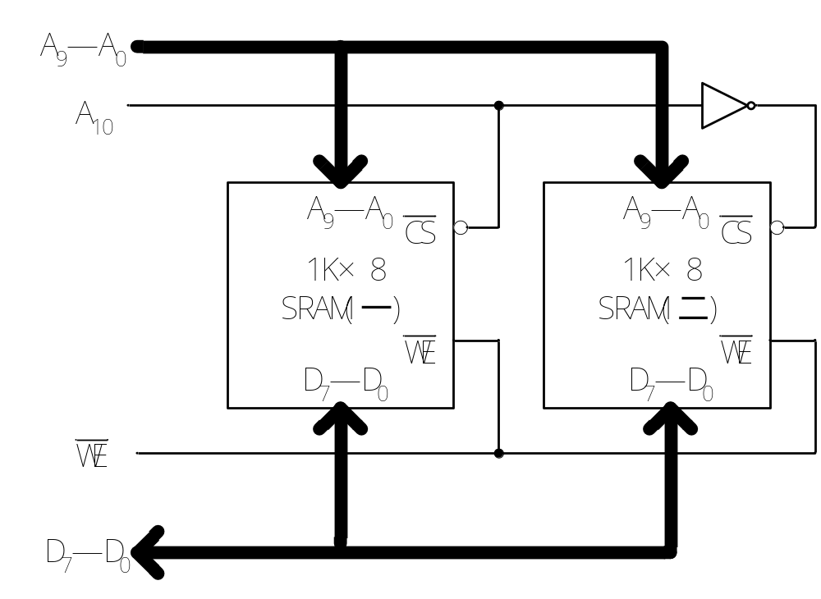
2、字扩展
容量= 2¹¹× 8位
举例验证:
  读地址为 0的存储单元的内容
  读地址为 10 … 0 的存储单元 的内容

Slide 10
2、字扩展
要点：
（1）芯片的数据线D、读写控制信号WE#分别连在一起;
（2）存储器地址线A的低若干位连接各芯片的地址线；
（3）存储器地址线A的高若干位作用于各芯片的片选信号CS#。

Slide 11
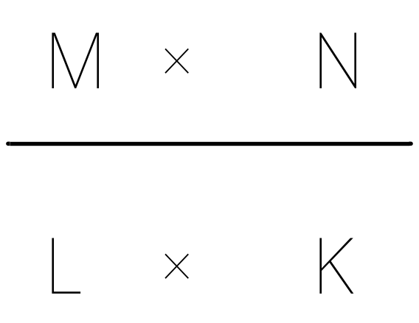
3、字位扩展
需扩展的存储器容量为M× N位 , 已有芯片的容量为L× K位 (L<M,K<N)
用M/L 组 芯片进行字扩展;
每组内有N/K 个 芯片进行位扩展。

Slide 12
5.3.3 主存储器与CPU的连接
  建议主存储器与CPU连接的操作步骤是：
  1、根据CPU芯片提供的地址线数目，确定CPU访存的地址范围， 并写出相应的二进制地址码；
  2、根据地址范围的容量，确定各种类型存储器芯片的数目和扩展方法；
3、分配CPU地址线。
  4、连接数据线、R/W#等其他信号线，MREQ#信号一般可用作地址译码器的使能信号。
  问题：CPU提供的地址线多于存储容量所需的地址线怎么办？
  需要说明的是，主存的扩展及与CPU连接在做法上并不唯一，
  应该具体问题具体分析。

Slide 13
例5-1：设CPU有16根地址线，8根数据线，
访存控制信号MREQ#（低电平有效），
读/写控制信号R/W#作（高电平为读，低电平为写）。
现有下列存储芯片：
1K*4位SRAM；
4K*8位SRAM；
8K*8位SRAM；
2K*8位ROM；
4K*8位ROM
8K*8位ROM；
3：8译码器和各种门电路。
画出CPU与存储器的连接图。
要求：最小8K地址为系统程序区（ROM区），
相邻的16K地址为用户程序区（RAM区），
最大4K地址空间为系统程序区（ROM区）
画出存储芯片的片选逻辑并指出存储芯片的种类及片数。

Slide 14
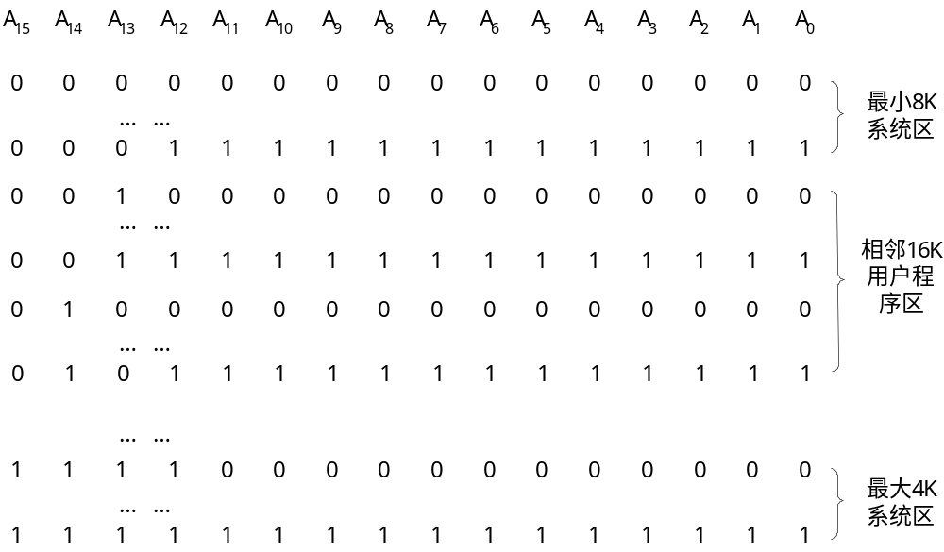

解：首先根据题目的地址范围写出相应的二进制地址码。
Y₀
Y₁
Y₂
Y₇
最后一项逻辑：

Slide 15
第二步，芯片选择：
原则：尽量方便构架系统
最小8K系统程序区选一片8K*8位ROM；
相邻的16K用户程序区选2片8K*8位SRAM
最大4K系统程序工作区选1片4K*8位ROM。
第三步，分配CPU地址线
8K8*ROM片内地址需13根（2¹³=8K）；数据线8位
8KSRAM片内地址需13根（2¹³=8K）；数据线8位
4K*8位SRAM片内地址需12根（2¹²=8K）；数据线8位
分配CPU的低13位地址线A12~A0给芯片片内地址选择
第四步，形成片选信号。
将3：8译码器的使能端EN#接MREQ#，以保证译码器正常工作。
CPU的高位地址A15、A14、A13分别接在译码器的C、B、A端，作为片选编码输入信号。
译码器每个输出的地址范围=8K
Y0#、Y1#、Y2#分别作ROM、SRAM1、和SRAM2的片选
最大4K：

Slide 16
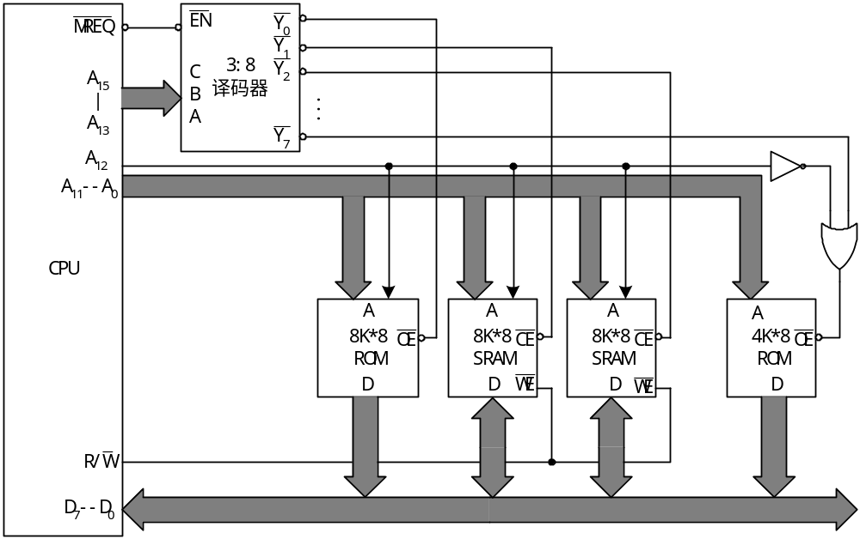
第五步，画出电路图
每个输出地址范围=8K
连接到每个RAM芯片

Slide 17
例5-2： 设有若干片256K×8位的SRAM芯片，问如何构成2048K×32位的存储器？需要多少片RAM芯片？该存储器需要多少根地址线？画出该存储器与CPU连接的结构图，设CPU的接口信号有地址信号、数据信号、控制信号MREQ#和R/W#。
解：采用字位扩展的方法。
存储器需要2048K/256K ×32/8 = 32片SRAM芯片
其中每4片构成一个字的存储器芯片组，8组芯片进行字扩展。
需要21条地址线：A₀~A₂₀
其中高3位用于芯片选择，
低18位作为每个存储器芯片的片内地址输入。2¹⁸=256K
MREQ#作为译码器芯片的使能信号。
？
R/W#作为存储器读写控制信号
用译码器的输出作为存储器芯片的片选信号每个输出地址范围：256K

Slide 18
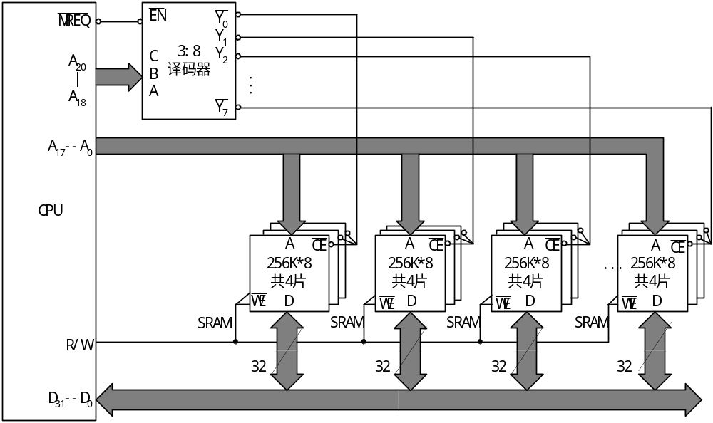
译码输出地址范围=256K
4片一组
每片输出8位数据，组成32位数据

Slide 19
例5-3： 某计算机的主存地址空间：
地址0000H到3FFFH为ROM存储区域，
地址4000H到5FFFH为保留地址区域，暂时不用
地址6000H到FFFFH为RAM地址区域。
RAM的控制信号为CS#和WE#，
CPU的地址线为A15-A0，数据线为8位的线路D7~D0，
控制信号有读写控制R/W#和访存请求MREQ#，
要求：
(1) 画出地址译码方案
(2) 将CPU与RAM和ROM连接
(3) 如果ROM和RAM芯片都采用8K×1的芯片，
试画出存储器与CPU的连接图。
(4) 如果ROM芯片采用8K×8的芯片，RAM芯片采用4K×8的芯片，
试画出存储器与CPU的连接图。
(5) 如果ROM芯片采用16K×8的芯片，RAM芯片采用8K×8的芯片，
试画出存储器与CPU的连接图。

Slide 20
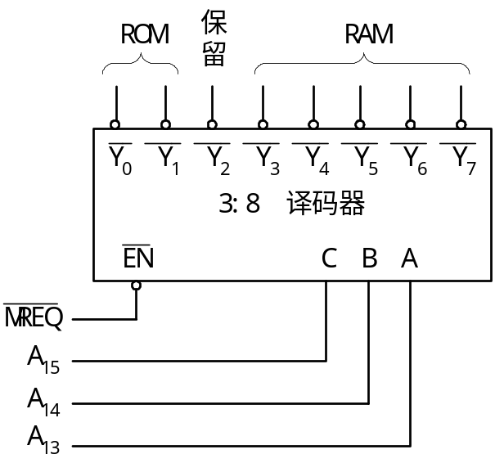
解：因为 CPU的地址线为A15-A0，
所以 全部地址空间为：2¹⁶=64KB，
0000H到3FFFH为ROM存储区域，
容量为2¹⁴=16KB
4000H到5FFFH为保留地址区域，
容量2¹³=8KB，
RAM的存储区域为：64K-16K-8K=40KB。
根据题目，地址译码采用以8KB为区域单位比较方便
64KB的存储空间分为8个8KB的区域，
区域内需13位地址线A₀~A₁₂，
刚好可用地址的高3位：A₁₅、A₁₄、A₁₃作为区域选择译码信号。
RAM区：8K*5=40K
ROM区：8K*2=16K
译码方案
每个译码信号的地址范围：8K

Slide 21
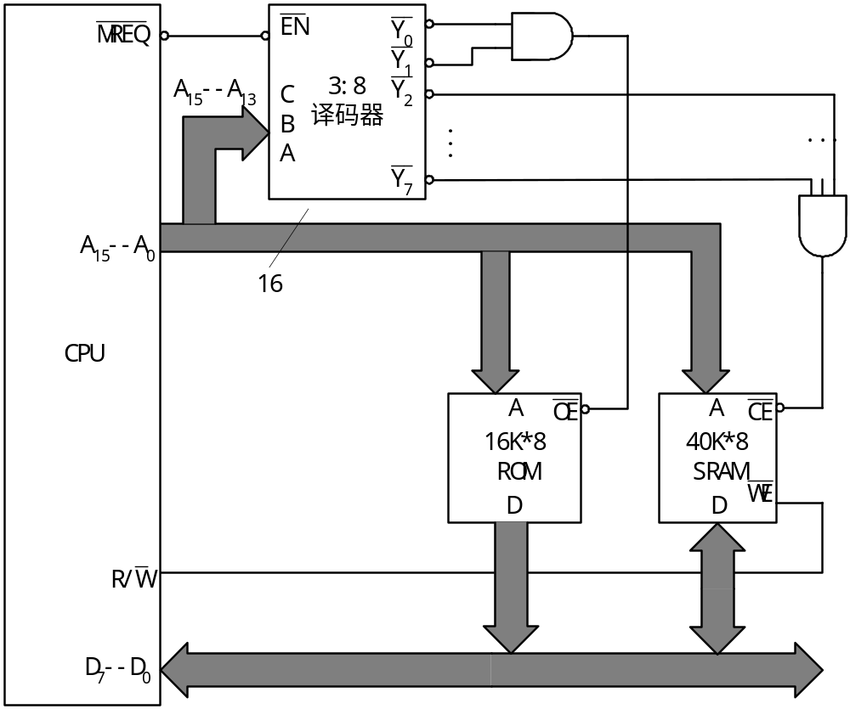
(2) 将CPU与RAM和ROM连接示意图

Slide 22
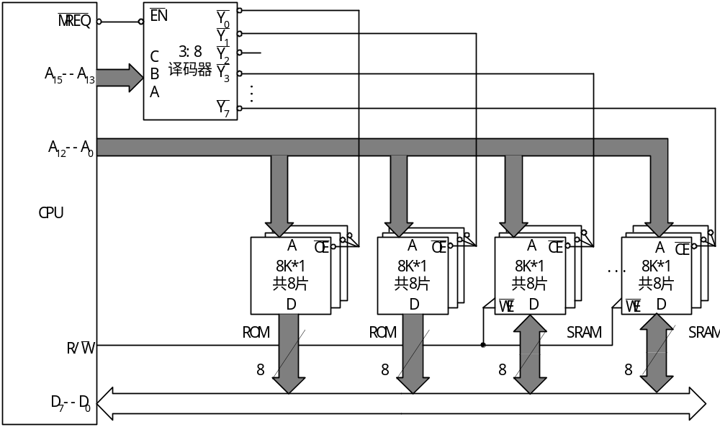
决定了译码
输出8K范围
(3) ROM和RAM芯片都采用8K×1的芯片，
与所有芯片地址对应连接
每个译码信号选中8片
8片位扩展
每片1位数据线
所有的WE连接在一起

Slide 23
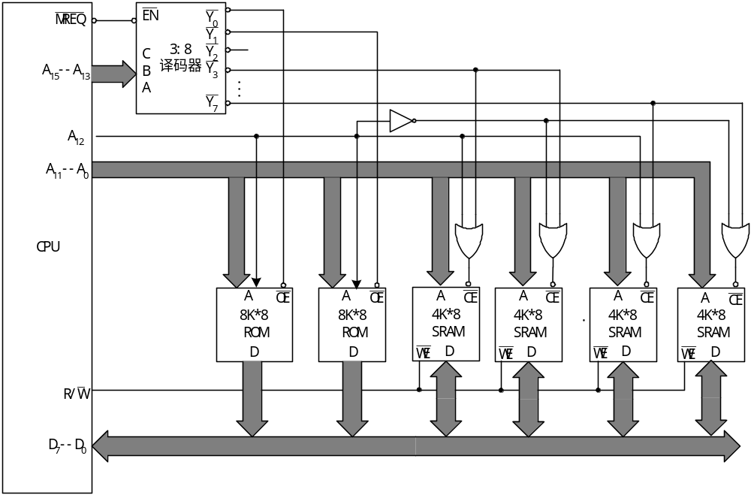
(4) ROM芯片采用8K×8的芯片，RAM芯片采用4K×8的芯片，
每个译码信号地址范围=8K
需通过A₁₂细分成4K二个区
采用4-16译码器，如何实现？

Slide 24
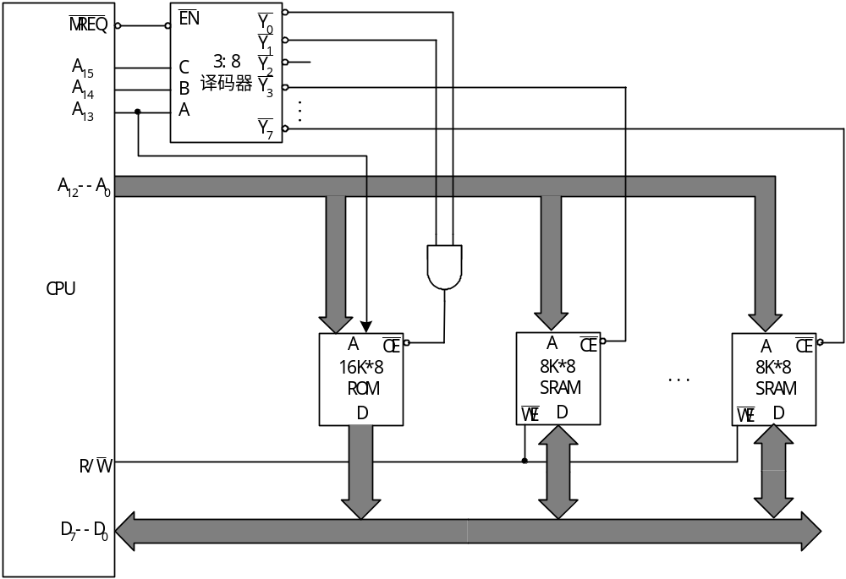
(5) ROM芯片采用16K×8的芯片，RAM芯片采用8K×8的芯片，
通过“与”合成16K区域

